Slide 1
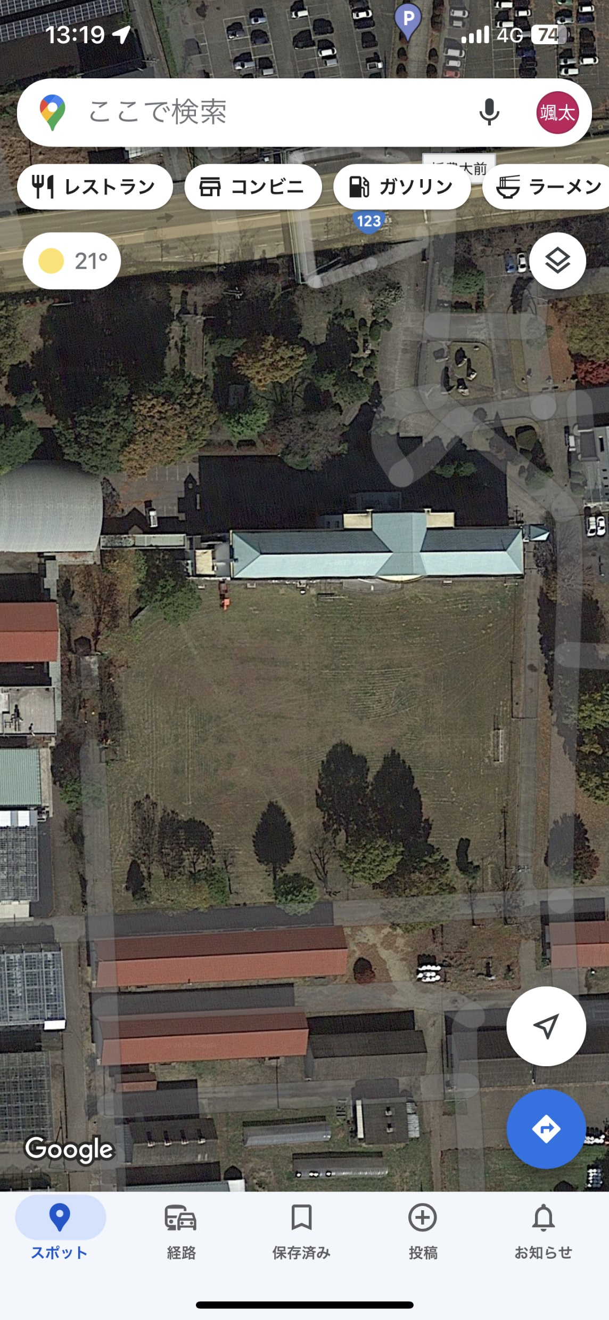















第４６回
農大祭マップ
キッチンカー
畜産
施設野菜
教育研修棟
１階研修室
・栃木県農業大学校紹介
・卒業論文展示
・農業行政関係展示
特別研修棟
食堂：カレー・ラーメン等
トイレ
教育研修棟F１、２、３
施設野菜専攻のテント南
特別研修棟(食堂入り口付近)
農業機械
いちご
学科
果樹
未来塾
作物
（米）
休憩テント
花き
露地
野菜
食堂
出張販売
スタンプラリー
クイズ等
ステージ
作物（餅）
教育研修棟
卒業論文展示
国道408号線
鐺山交差点
受付
お帰りは
右図の経路で
お願いします
食堂
国道123号線
駐車場
工業団地交差点
農業大学校

